Slide 1
Vad vet du om vape?

Slide 2
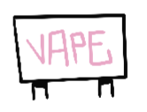
Vad vet du om vape?
Vi tittar på en video:
Vad vet du om vape?
Notes:
Bästa yrkesperson som arbetar med unga,
Vad vet du on vape? Video och PP har skapats som stöd för att prata om vape med ungdomar.
Diskussionsdelen består av två olika delar.
Del 1.
45 minuter
Man tittar på videon Vad vet du on vape? (länken på dian nummer 2) därefter följer en gemensam diskussion. Diorna är avsedda för stöd för diskussionen.
Efter att ha tittat på videon funderar den unga på varje fråga först ett ögonblick själv/med en kompis eller i en liten grupp. Sedan följer en gemensam diskussion därefter man går igenom punkterna på faktadian (efter varje frågedia).
Del 2.
2x 45 minuter
Man utför en gruppuppgift vars anvisningar finns i anteckningarna för dian nummer 12.
Vi rekommenderar att använda 45 min för gruppuppgiften och 45 min för diskussionen efter uppgiften.
Obs! Videon har textning också på svenska

Slide 3
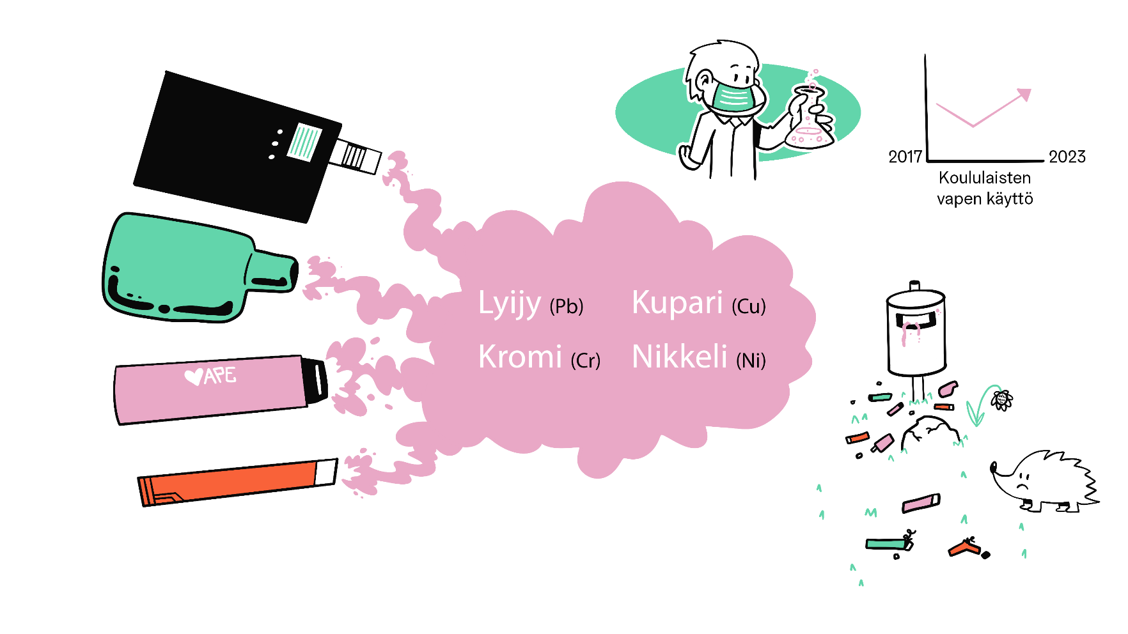
Vad är vape och vad innehåller den?

Slide 4
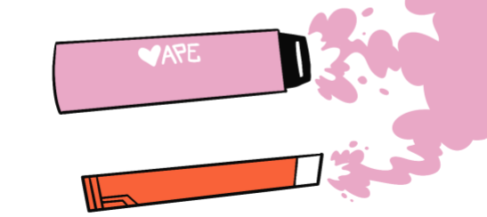
Fakta om vape och dess innehåll
Vape, det vill säga elektronisk cigarett, är en elektronisk anordning som används genom att anda in vätska som hettas upp till ånga.
Vapes har i princip samma beståndsdelar: batteri, vätskebehållare och förångare.
Vapes innehåller vanligtvis olika smakvätskor.
De flesta e-cigarettvätskor innehåller glycerol som är giftig när den förångas.
För att framkalla smaker och dofter behövs flera kemikalier som kan vara trygga i livsmedelsbruk, men som inte är avsedda för inandning.
Notes:
- Den som inte har fyllt 18 år får inte inneha tobaksprodukter eller nikotinvätska. (Tobakslagen 2016, 118 §, förbud mot innehav)
- En person under 18 år kan inte köpa tobak eller e-cigaretter och man får inte överlåta dem till hen.
- I läroanstalter får man inte använda tobaksprodukter. Förbudet gäller både tobak för rökning, snus och e-cigaretter. Förbudet gäller såväl elever, personal som besökare. Förbudet omfattar utöver läroanstaltens inomhuslokaler även dess utomhusområden.

Slide 5
Mer fakta
De flesta e-cigarettvätskor innehåller växtglycerol som är giftig när den förångas.
E-cigarettvätskorna och den ånga som bildas av dem har konstaterats innehålla flera metaller, som kan lösas upp särskilt genom att vätskan hettas upp av en förångare. Prover har konstaterats innehålla bland annat koppar, zink
och stora mängder bly.
Enligt proverna innehåller vapes också farligt stora mängder nikotin.
Åldersgränsen för att köpa och inneha vapes i Finland är 18 år. Vapes får inte säljas eller överlåtas till minderåriga.
Notes:
Visste du att enligt enkäten Hälsa i skolan 2023 användes e-cigaretter dagligen i hela landet av
7 % av pojkarna och 6 % av flickorna i högstadieskolor
2 % av pojkarna och 3 % flickorna i gymnasier
6 % av pojkarna och 7 % flickorna vid yrkesläroanstalter
Enligt enkäten Hälsa i skolan 2023 används e-cigaretter dagligen av 8,5 procent av 1:a och 2:a årets studerande vid yrkesläroanstalter, 4,6 procent av 1:a och 2:a årets studerande i gymnasier och 6,4 procent av eleverna i årskurs 8 och 9 i grundskolan i Helsingfors.

Slide 6
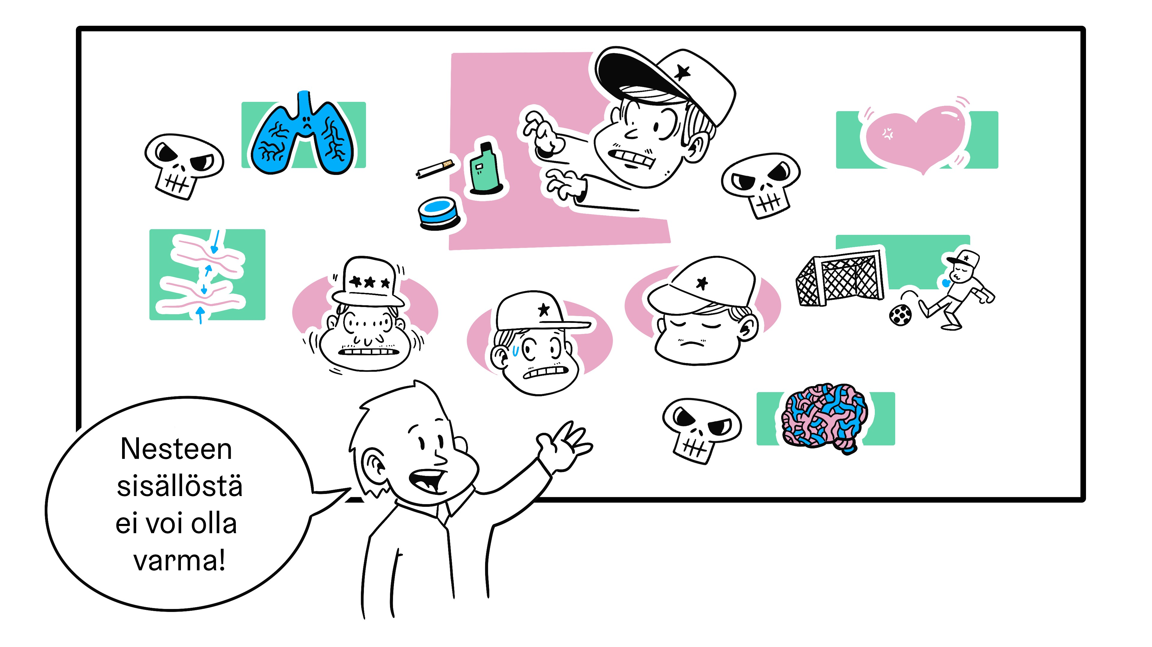
Vad för skadliga effekter har vejping?

Slide 7
Fakta om skadliga effekter som vejping har
Vejping har en negativ inverkan på lungornas normala funktion och kan skada lungceller, vilket är mycket skadligt för unga eftersom lungorna fortfarande utvecklas.
När e-cigaretten hettas upp, bildas ämnen som orsakar en inflammationsliknande reaktion i lungcellerna samt utsätter för sjukdomar i munnen.
Skadliga effekter som användare av e-cigaretter har rapporterat om är smärta i bröstet, förhöjd puls, huvudvärk och halsont samt irritation i svalget och munnen, torr mun, slembildning och hosta.
Notes:
Källa: A-Klinikstiftelsens webbplats Nuortenlinkki och Cancerorganisationernas webbplats Fressis

Slide 8
Olika typer av beroenden
Ett fysiskt beroende uppstår när hjärnan blir van vid användning av nikotin. När kroppen inte får den normala nikotinportionen, förekommer ofta olika avvänjningssymptom, till exempel huvudvärk, irritation, koncentrationssvårigheter och begär efter nikotin.
Den svåraste fasen med avvänjningssymptom förekommer vanligtvis 1–3 dygn efter att man slutat och symptomen kan förekomma under cirka 3–4 veckor. Avvänjningssymptomen avtar dock dag för dag!
En person med ett psykiskt beroende är van vid att vejpa för att reglera känslor och hantera stressiga situationer. Ett beroende kan uppstå även om produkten är nikotinfri.
Ett socialt beroende hänför sig till en grupp eller en situation där man har blivit van vid att vejpa.
Notes:
Användning av e-cigaretter och andra motsvarande produkter kan framkalla även ett psykiskt eller socialt beroende som kan utvecklas även om produkten inte innehåller nikotin. Detta innebär till exempel att man har lust att använda produkten i vissa situationer eller tillsammans med kompisar. Därför kan det vara svårt att sluta, det vill säga man är beroende av produkten, även om produkten inte innehåller nikotin. Källa: Fressis.fi
De vanligaste symptomen för nikotinberoende:
starkt begär efter nikotinprodukter
idealisering av användning av nikotinprodukter
rastlöshet och ångest om man inte kan använda nikotin
tvångsmässig användning av nikotinprodukter
man förnekar att man är beroende
humörsvängningar
aptitlöshet
sömnlöshet
tanken om att sluta orsakar ångest
Fysiskt beroende: Nikotinberoendet innebär att man kontinuerligt ska ha tillräckligt med nikotin i kroppen eller man får avvänjningssymptom till följd av nikotinbrist.
Användningen av nikotinprodukter kan framkalla ett psykiskt beroende om man använder dem för att reglera känslor, undvika obehagliga situationer eller hantera stress.
Många som använder nikotinprodukter utvecklar ett socialt beroende. De övriga användarnas sällskap och olika sociala situationer från pauser till samkväm på arbetsplatsen bidrar till ökad användning.
Källa: Bryta nikotinberoendet - Hengitysliitto på Svenska

Slide 9
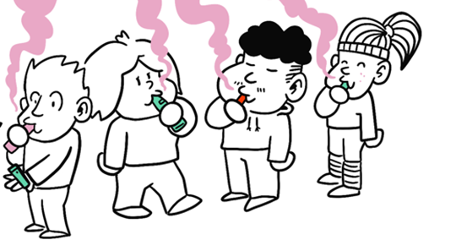
Vad vet du om nikotin?

Slide 10
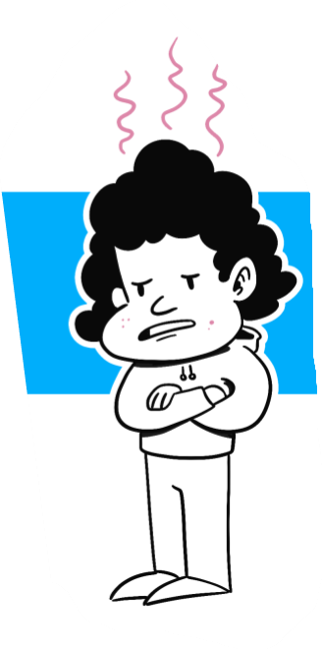
Fakta om nikotin
En del av de unga utvecklar ett nikotinberoende snabbt redan efter ringa och oregelbunden användning.
När man använder nikotin som ung, orsakar det kvarstående förändringar i hjärnans struktur och funktion. Förändringarna kan orsaka rastlöshet och koncentrationssvårigheter samt utsätter för ångest och depression.
E-cigarettvätskor som innehåller nikotin kan orsaka risk för nikotinförgiftning. I undersökningar har man hittat nikotin även i nikotinfria vapes – man kan aldrig vara säker på vätskans innehåll.
Nikotin får blodkärlen att dra ihop sig och höjer därför pulsen och blodtrycket. Det försämrar prestationsförmågan, muskelutvecklingen och återhämtningen. Nikotin har en negativ inverkan på bland annat sockeromsättningen och kolesterolvärdena och ökar risken för cancer.

Slide 11
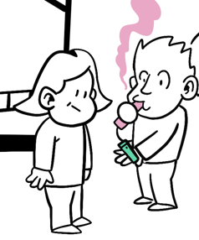
Var kan jag få hjälp för att sluta vejping?

Slide 12
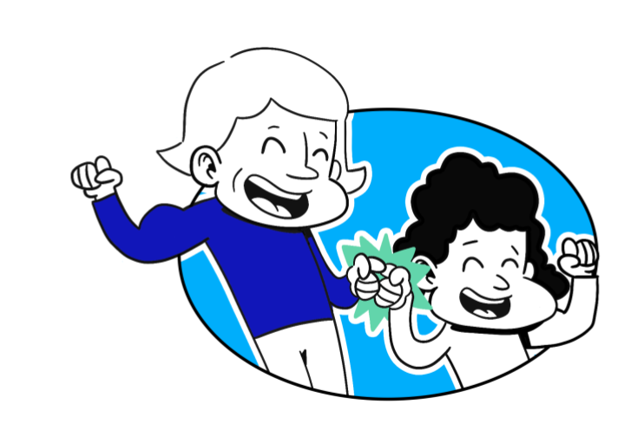
Hjälp för att sluta vejping
Du kan be om hjälp för att sluta vejping av hälsovårdaren, kuratorn, ungdomsledaren i din skola, en kompis, en förälder eller en annan pålitlig vuxen.
På webbplatsen, såsom
Fressis.fi
Stumppi.fi
I appen Erovirasto
Olika faser för att sluta
Fatta ett beslut om att sluta
Förbered dig för att sluta
Sluta
Håll dig borta från vejper
(Fressis/Cancerorganisationerna)
Notes:
Olika faser för att sluta: Fressis/Cancerorganisationerna: Så här slutar du vejping - Fressis (på finska)

Slide 13
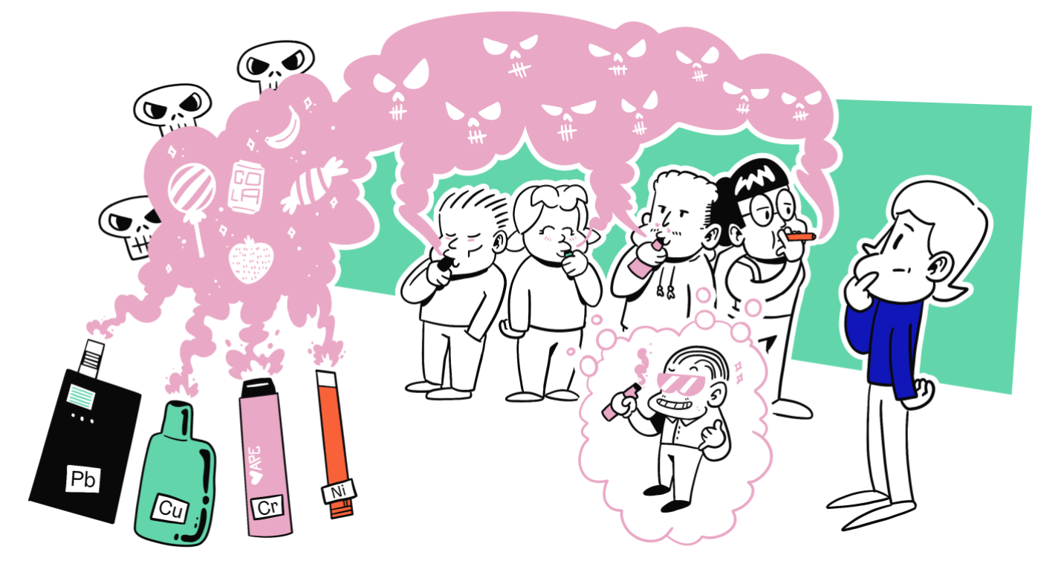
Gruppuppgift

Slide 14
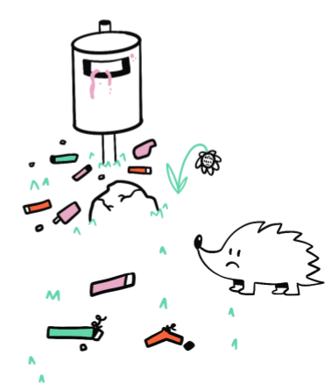
Gruppuppgift
Klassen delas in i små grupper och varje grupp väljer ett tema:
Varför provar man vejping och vejpar man?
Vad är ett socialt, fysiskt och psykiskt beroende?
Vad för skadliga effekter har vapes för naturen?
Skador som vejping orsakar för användare och andra
Fördelar med att sluta vejping
Hur lockar tobaksindustrin unga att använda nikotinprodukter
Hur och i hurdana situationer syns vejping i din närmiljö (på gatan, på sociala medier och i skolan)?
Notes:
ANVISNINGAR
De unga delas in i små grupper och varje grupp väljer ett tema/handledaren delar ut teman.
För uppgiften jämte anvisningar reserveras minst 45 min.
Kom överens med de unga hur man utför och presenterar uppgiften. Uppgiften kan vara till exempel en Power Point-presentation, en affisch, en insändare eller någon kreativ aktivitet (t.ex. en sång eller en pjäs).
Färdiga uppgifter presenteras för andra. För uppgiften reserveras minst en lektion (45 min.).
Tips! Om grupperna gör affischer, kan de användas för att presentera temat för de övriga årskurserna i skolan eller som kampanj på väggarna.

